Slide 1
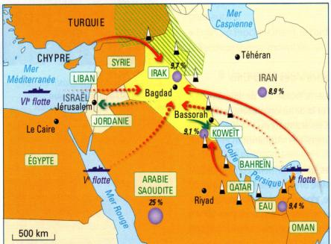
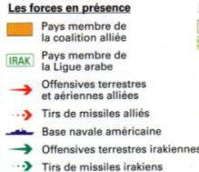
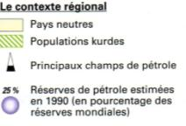
Après avoir remis dans leur contexte national et international les documents suivants, analysez-les pour dégager les caractéristiques de ce conflit (causes, acteurs, enjeux, conséquences) et voir en quoi il est emblématique de la volonté de construire un nouvel ordre mondial après la fin de la Guerre froide. Pensez à utiliser votre manuel pp. 124, 126 et 127 pour vous aider.
La Guerre du Golfe (1990-1991)
Document 1 : Les modalités de la Guerre du Golfe
Document 2 : Les réactions du Conseil de Sécurité de l’ONU
Le Conseil de sécurité, alarmé par l’invasion du Koweït, le 2 août 1990, par les forces militaires de l’Irak, constatant qu’il existe, du fait de l’invasion du Koweït par l’Irak, une rupture de la paix et de la sécurité, agissant en vertu des articles 39 et 40 de la charte des Nations-Unies :
1. Condamne l’invasion par l’Irak ;
2. Exige que l’Irak retire immédiatement et inconditionnellement toutes ses forces pour les ramener aux positions qu’elles occupaient le 1er août 1990 ;
3. Engage l’Irak et le Koweït à entamer immédiatement des négociations intensives pour régler leurs différends.
Extrait de la Résolution 660, 2 août 1990, adoptée à l’unanimité
Le Conseil exige que l’Irak se conforme pleinement à la résolution 660 (1990) et à toutes les résolutions pertinentes ultérieures (…) Il autorise les Etats membres qui coopèrent avec le gouvernement koweïtien, si le 15 janvier 1991, l’Irak n’a pas pleinement appliqué les résolutions susmentionnées (…), à user de tous les moyens nécessaires pour faire respecter et appliquer la résolution 660 (…)
Extrait de la Résolution 678, 29 novembre 1990, adoptée par 12 voix contre 2 (Cuba, Yémen) et une abstention (Chine).

Slide 2
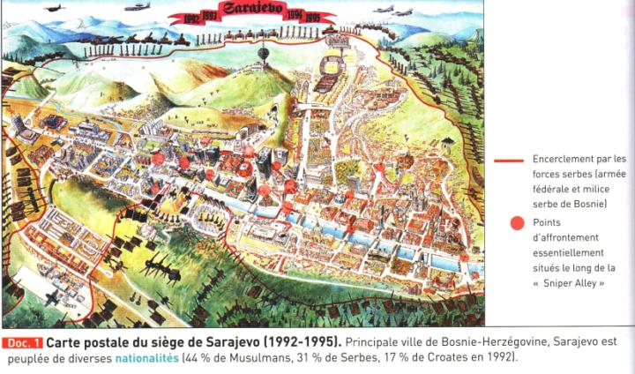
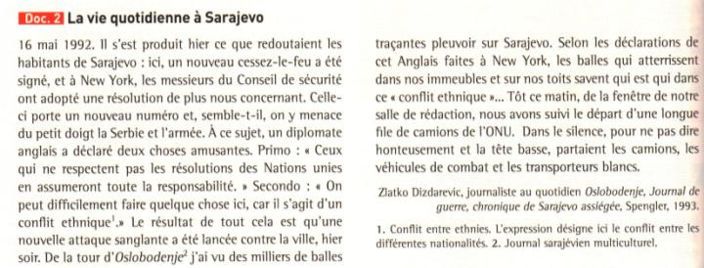
Après avoir remis dans leur contexte national et international les documents suivants, analysez-les pour dégager les caractéristiques de ce conflit (causes, acteurs, enjeux, conséquences) et voir en quoi il illustre la montée des guerres civiles dans le monde. Pensez à utiliser votre manuel pp. 124, 128 et 129 pour vous aider.
Le siège de Sarajevo (1992-1995)

Slide 3
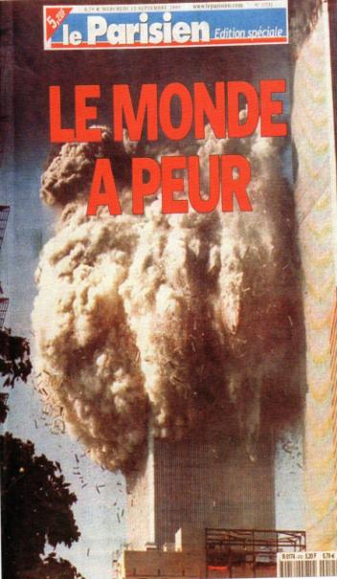
Après avoir remis dans leur contexte national et international les documents suivants, analysez-les pour dégager les caractéristiques de ce conflit (causes, acteurs, enjeux, conséquences) et voir en quoi ils reflètent l’apparition de nouveaux types de conflits dans le monde. Pensez à utiliser votre manuel pp. 124, 130 et 131 pour vous aider.
Les attentats du 11 septembre 2001
Document 2 : Les États-Unis en guerre contre le terrorisme
Le 11 septembre, les ennemis de la liberté ont commis un acte de guerre contre notre pays. Les Américains ont connu des guerres, mais depuis cent trente-six ans, ces guerres ont toujours eu lieu à l’étranger, à l’exception d’un certain dimanche 1941. Les Américains ont subi des pertes humaines causées par la guerre, mais non pas dans le centre d’une grande ville par un matin calme. Les Américains ont connu des attaques surprises, mais jamais auparavant contre des milliers de civils. Tout cela nous est arrivé en un seul jour, et la nuit est tombée sur un monde différent, un monde où la liberté elle-même fait l’objet d’une attaque.
[…] Notre guerre contre le terrorisme commence par Al-Qaïda mais elle ne se termine pas là. Elle ne se terminera que lorsque chaque groupe terroriste capable de frapper à l’échelle mondiale aura été repéré, arrêté et vaincu.
[…] Nous consacrerons toutes les ressources à notre disposition – tous les moyens diplomatiques, tous les outils du renseignement, tous les instruments des forces de l’ordre, toutes les influences financières et toute arme nécessaire de guerre – à la dislocation et à la défaite du réseau terroriste mondial.
[…] Nous poursuivrons les nations qui assurent une aide ou un asile au terrorisme. Chaque pays, dans chaque région, doit maintenant prendre une décision. Ou bien vous êtes avec nous, ou bien vous êtes avec les terroristes. A partir de maintenant, tout pays qui continue d’abriter ou de soutenir le terrorisme sera considéré par les États-Unis comme un régime hostile.
[…] Cette lutte n’est cependant pas celle de la seule Amérique. Et son enjeu n’est pas seulement la liberté de l’Amérique. Cette lutte est celle du monde entier. C’est une lutte de civilisation. C’est la lutte de tous ceux qui croient au progrès et au pluralisme, à la tolérance et à la liberté.
Discours de George W. Bush, au Congrès le 20 septembre 2001
Doc. 1 : Une du Parisien, du 12 septembre 2001.

